Slide 1
Muito prazer! Esse(a) sou eu!
Uma apresentação por: Guilherme Amarilho
Rio grande, 27 de maio de 2021

Slide 2
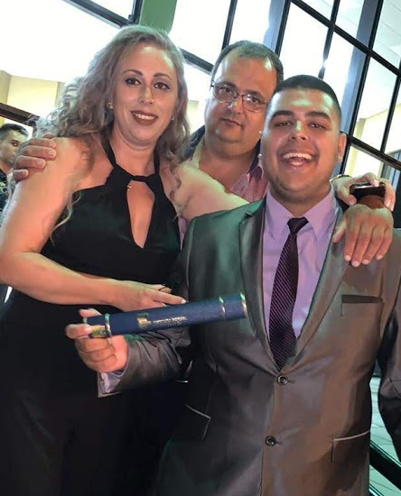
Quem sou?
Filho de:
Lenita Pereira do amarilho
Wagner Ribeiro do Amarilho
Nascido em 27 / 02 / 2001.
Amante de programação e toda a parte de computação desde
criança, sempre tive muita vontade em aprender tudo relacionado
a essa área, e agora estou realizando isso.

Slide 3
Quem sou?
Formado no Ensino médio na Escola estadual de ensino médio Lília Neves.
Estudante cursando graduação em Ciências da computação em Videira – SC
Técnico em Informática para internet no instituto Federal do Rio grande do Sul – Campus Rio Grande.
Programador em algumas empresas de Rio grande, como, Mercado amarilho, InfoHelp e SOS celulares.
Atuante na área de gerenciamento de banco de dados.

Slide 4
Habilidades
Programação
Javascript (jquery, vue e angular)
HTML (html e html5)
CSS (css e css3)
Python e django
PHP, Laravell e Codeigniter
MySQL, PostgreSQL, MariaBD

Slide 5
Habilidades
Conhecimentos gerais
Amplo conhecimento em programas da Adobe
Photoshop
Ilustrator
Premiere
After effects
Dimension
Reparo em peças de computadores e celulares
Montagem de computadores
Domínio em programas de apresentações (WORD, POWERPOINT, EXCEL)

Slide 6
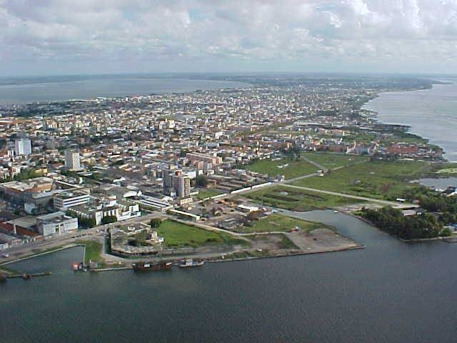
De onde vim?
Rio Grande
211.965 habitantes (2020)
2817 Km²
Código postal: 96500

Slide 7

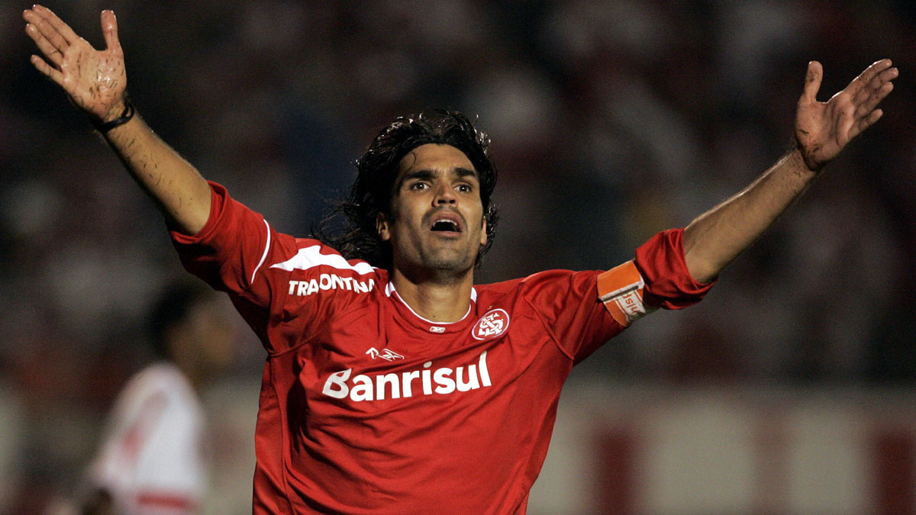
Para quem torço
Fã desde criança do SC Internacional
Vindo de uma família inteira de colorados
Amante e fã do Fernandão, que trouxe
o mundial para o Internacional em 2006
contra o Barcelona.

Slide 8

O que quero fazer no futuro
DBA
Data Base Administrator
Em português, administrator de banco de dados. É o termo dado ao profissional que administra os dados de uma empresa.

Slide 9
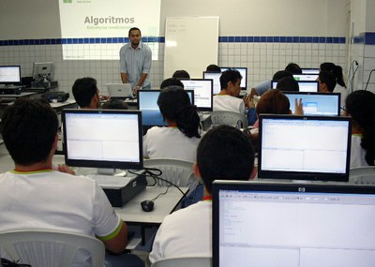

O que quero fazer no futuro
2ª opção – Professor na área de TI
Graças a uma mãe professora, sempre gostei de aprender metodologias novas para uma boa didática, e me sinto confortável. Todavia, gostaria apenas de exercer essa função em institutos federais, devido as condições de trabalho ofertadas.

Slide 10
Fim dos slides
Muito obrigado pela atenção

